Slide 1








Slide 2


1
2
3
4
5
6
7
8
9
10
11
12

Slide 3

No trecho: "Maria comprou um livro novo. O exemplar era muito bonito e bem ilustrado.", a palavra "O exemplar" funciona como:
A) A) Um sinônimo de "Maria".
B) Um termo genérico sem relação com o contexto.
C) Uma retomada do termo "livro".
D) Uma referência a uma ilustração do livro.

Slide 4

O trecho em destaque na canção da canção contém uma figura de linguagem que contribui para a construção do sentido do texto. Essa figura é utilizada como estratégia argumentativa para:
Observe a letra da música:
“Quando bater a saudade
Olhe aqui pra cima
Sabe lá no céu, aquela estrelinha
Que eu muitas vezes mostrei pra você?
Hoje é minha morada
A minha casinha
Mesmo que de longe, tão pequenininha
Ela brilha mais toda vez que te vê.”
A) Destacar a grandiosidade da estrela no céu, atribuindo-lhe características humanas.
B) Criar uma metáfora sobre a morte, suavizando sua abordagem e tornando a mensagem mais poética.
C) Comparar a distância da estrela com a saudade sentida, por meio de uma hipérbole.
D) Exagerar a intensidade do brilho da estrela para enfatizar sua importância.

Slide 5

No trecho "Sabe lá no céu, aquela estrelinha / Que eu muitas vezes mostrei pra você?", observa-se o uso da forma verbal "sabe" no lugar de "você sabe". Esse uso exemplifica uma característica da variedade linguística:
Observe a letra da música:
“Quando bater a saudade
Olhe aqui pra cima
Sabe lá no céu, aquela estrelinha
Que eu muitas vezes mostrei pra você?
Hoje é minha morada
A minha casinha
Mesmo que de longe, tão pequenininha
Ela brilha mais toda vez que te vê.”
A) Formal, pois segue rigidamente as normas da gramática normativa.
B) Regional, por refletir um modo de falar específico de determinada localidade.
C) Coloquial, pois apresenta uma estrutura mais próxima da oralidade e do uso cotidiano da língua.
D) Técnica, pois utiliza um vocabulário específico de uma área do conhecimento.

Slide 6

É inegável que a tecnologia tem transformado a maneira como nos comunicamos.
No entanto, talvez ainda não estejamos preparados para lidar com todas as consequências desse avanço. Certamente, o excesso de informação pode ser prejudicial, e possivelmente muitas pessoas não percebem como isso influencia sua capacidade de atenção. Assim, devemos refletir sobre como equilibrar os benefícios e desafios da era digital.
No texto, quais elementos contribuem para a progressão textual, garantindo a coerência e a relação entre as ideias?
A) A repetição da palavra "tecnologia" ao longo do texto, reforçando a ideia principal..
B) O uso exclusivo da voz passiva para enfatizar as consequências da tecnologia.
C) A presença de exemplos concretos sobre os impactos da era digital na sociedade.
D) As expressões "No entanto", "Certamente", "Possivelmente" e "Assim", que indicam oposição, certeza, possibilidade e conclusão, respectivamente.

Slide 7

É inegável que a tecnologia tem transformado a maneira como nos comunicamos.
No entanto, talvez ainda não estejamos preparados para lidar com todas as consequências desse avanço. Certamente, o excesso de informação pode ser prejudicial, e possivelmente muitas pessoas não percebem como isso influencia sua capacidade de atenção. Assim, devemos refletir sobre como equilibrar os benefícios e desafios da era digital.
No trecho "No entanto, talvez ainda não estejamos preparados para lidar com todas as consequências desse avanço.", o termo "talvez" funciona como um modalizador ao:
A) Expressar uma possibilidade, tornando a afirmação menos categórica.
B) Demonstrar um juízo de valor negativo sobre a evolução digital.
C) Ressaltar uma oposição entre a tecnologia e a comunicação humana.
D) Indicar certeza absoluta sobre a falta de preparo para as mudanças tecnológicas.

Slide 8

A alimentação saudável é essencial para o bom funcionamento do corpo. No entanto, muitas pessoas ainda têm dificuldades em adotar uma dieta equilibrada, seja pela falta de tempo, seja pela falta de conhecimento sobre os benefícios de certos alimentos.
Além disso, os alimentos processados estão cada vez mais presentes no dia a dia, tornando mais difícil resistir às tentações. Por outro lado, profissionais da saúde alertam para a importância de reeducação alimentar, indicando que pequenas mudanças no cardápio diário podem trazer grandes benefícios a longo prazo.
Com base no texto, é possível inferir que a dificuldade em manter uma alimentação saudável está relacionada principalmente:
A) Apenas à falta de conhecimento sobre os benefícios dos alimentos.
B) À influência da publicidade de alimentos industrializados.
C) À combinação de fatores como rotina agitada e fácil acesso a alimentos processados.
D) À falta de oferta de alimentos saudáveis no mercado.

Slide 9

A alimentação saudável é essencial para o bom funcionamento do corpo. No entanto, muitas pessoas ainda têm dificuldades em adotar uma dieta equilibrada, seja pela falta de tempo, seja pela falta de conhecimento sobre os benefícios de certos alimentos.
Além disso, os alimentos processados estão cada vez mais presentes no dia a dia, tornando mais difícil resistir às tentações. Por outro lado, profissionais da saúde alertam para a importância de reeducação alimentar, indicando que pequenas mudanças no cardápio diário podem trazer grandes benefícios a longo prazo.
No trecho "A alimentação saudável é essencial para o bom funcionamento do corpo", o verbo "é" está no presente do indicativo. Esse tempo verbal contribui para o sentido do texto porque:
A) Indica uma ação que ocorrerá no futuro, sugerindo que a alimentação saudável só será importante depois.
B) Expressa uma certeza atemporal, reforçando a ideia de que a alimentação saudável sempre será essencial.
C) Demonstra um desejo do autor, indicando que ele gostaria que a alimentação saudável fosse essencial.
D) Sugere uma possibilidade, mostrando que a alimentação saudável pode ser ou não essencial, dependendo da situação.

Slide 10

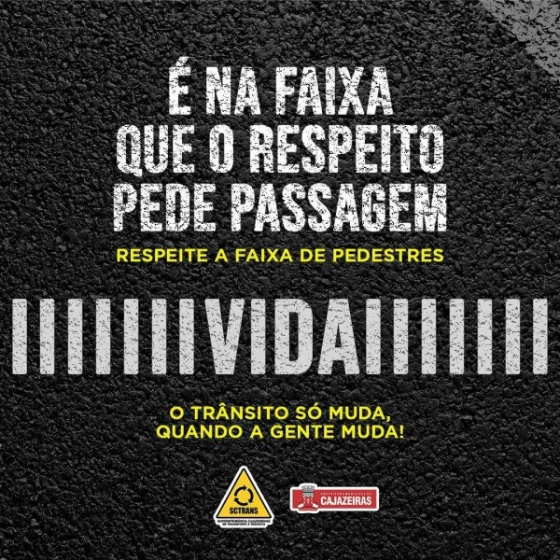
Para persuadir o leitor, o texto utiliza diferentes estratégias argumentativas. Assinale a alternativa que apresenta um desses recursos persuasivos presentes na imagem:
A) Uso de linguagem técnica para explicar as leis de trânsito.
B) Emprego de metáfora e jogo de palavras para reforçar a mensagem.
C) Apresentação de dados estatísticos sobre acidentes de trânsito.
D) Uso de uma narrativa pessoal para sensibilizar o público.

Slide 11

Considerando os elementos constitutivos dos textos pertencentes ao domínio literário, assinale a alternativa correta sobre os recursos utilizados pelo poeta:
Se tu me amas, ama-me baixinho
Não o grites de cima dos telhados
Deixa em paz os passarinhos
Deixa em paz a mim!
Se me queres,
enfim,
tem de ser bem devagarinho, Amada,
que a vida é breve, e o amor mais breve ainda...
Mario Quintana
A) O texto se estrutura como um relato pessoal e narrativo, priorizando a cronologia dos acontecimentos amorosos.
b) O uso do verso livre e da musicalidade contribui para a construção de um tom reflexivo e sensível sobre a brevidade do amor.
C) O eu lírico emprega uma linguagem conotativa e apelativa, voltada para persuadir o leitor a expressar o amor intensamente.
D) O poema apresenta uma linguagem objetiva e direta, característica de textos informativos.

Slide 12


Sobre o uso dessa estratégia no texto publicitário, assinale a alternativa correta:
A) A intertextualidade tem a função de reforçar que o quiabo é um alimento essencialmente diabólico, fazendo referência ao filme.
b) O anúncio utiliza a intertextualidade para associar o quiabo ao universo da moda e do luxo, criando uma imagem de sofisticação para o produto.
C) A propaganda usa a intertextualidade para criticar o consumo de produtos naturais em detrimento da alta gastronomia.
D) A intertextualidade está presente apenas no título, sem influenciar a construção do sentido da propaganda.

Slide 13

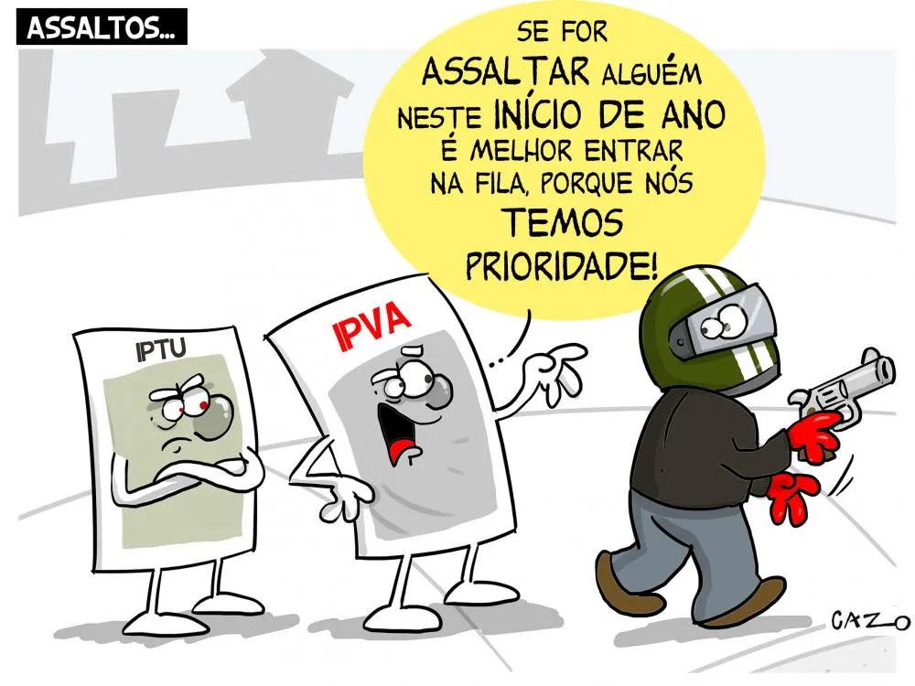
A charge apresenta os impostos IPTU e IPVA como personagens que reclamam de um assaltante, sugerindo que eles têm prioridade no "assalto" aos cidadãos no início do ano. Sobre os efeitos de humor, ironia e crítica presentes no texto, assinale a alternativa correta:
A) A charge utiliza humor para retratar o atraso no pagamento de impostos, incentivando a regularização fiscal.
b) O efeito de ironia está na comparação entre o pagamento de impostos e um assalto, sugerindo que os tributos são uma forma de roubo institucionalizado.
C) A crítica da charge recai sobre a falta de segurança pública, representada pelo assaltante como uma figura prioritária no início do ano
D) O autor defende que os impostos são mais prejudiciais que o crime, incentivando o não pagamento de tributos.

Slide 14

A charge é um gênero textual que faz parte do universo jornalístico e se caracteriza pelo uso de elementos verbais e não verbais para transmitir uma mensagem crítica sobre temas da atualidade. Sobre esse gênero, marque a alternativa INCORRETA:
A) A charge tem caráter opinativo e busca provocar reflexão no leitor por meio do humor e da ironia.
B) Assim como a notícia, a charge deve ser imparcial e objetiva, apresentando os fatos sem interpretações subjetivas.
C) O contexto social e político influencia diretamente a produção das charges, pois elas costumam abordar acontecimentos recentes.
D) Diferente das tirinhas, a charge geralmente apresenta uma única cena, trazendo um comentário crítico sobre um tema específico.

Slide 15




Slide 16



Slide 17



